Slide 1
الدرس السادس عشر
16回目のレッスン
２０２３・11・11
أهلا وسهلا بكم جميعا

Slide 2
じゅぎょうのもくひょう
-こくせき
たんごごい
たんごのふくすうけ
アラビアの文化
Notes:
どうし：verb
قراءة الساعة
التدرب على احرف الجر
التدرب على الأفعال
ثقافة أهمية المرأة في الإسلام والثقافة العربية
Arabia bun Isuramu to Arabu bunka ni okeru josei no jūyō-sei

Slide 3
مراجعة الحروف الأبجدية アラビア語のもじのふくしゅ
أ ب ت ث ج ح خ
د ذ ر ز س ش ص
ض ط ظ ع غ ف ق
ك ل م ن ه و ي

Slide 4
せんしゅうのごいのふくしゅう
يدرسべんきょうする | أحبすき
الماءおみず | أكرهきらい
الوردはな | الخضارやさい
القهوةコーヒー | ممكن-من المحتملたぶん
الدفتر-الكراسةノート | كل يومまいにち
الكهرباءでんき | المفتاحかぎ
الوقت-الساعةじかん | شكرا جزيلاありがとうございます
اليومひ | الدواءくすり
Notes:
قراءة وكتابة

Slide 5
こんしゅうのごい
أستاذ先生 | الأختおねえさん、いもうと
طالب学生 | الأقاربしんぞく
جامعة大学 | الجدおじいさん
الطعام食べもの | الجدةおばあさん
الشراب飲みもの | بسرعةはかく
الأمお母さん | ببطءゆっくり
الأبお父さん | باردつめたい、さむい
الأخおにいさん、おとうと | حارあつい
Notes:
قراءة وكتابة

Slide 6
話す練習（はなすれんしゅう）
-あいさつ
－すきなようび
－しゅみ
－おなまえ
－ねんれい
－くに
－しごと
すんでいるばしょ

Slide 7
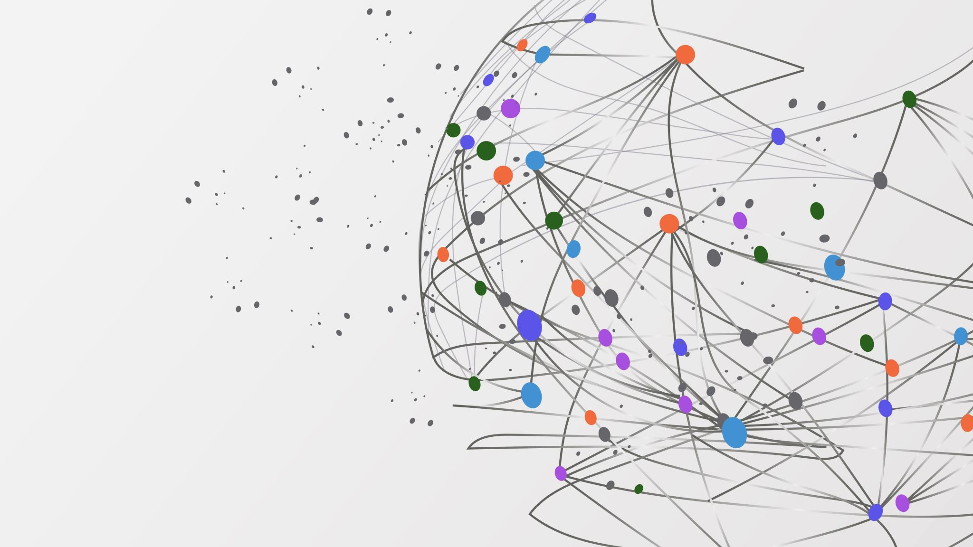
ページ３２，３３
こくせき
れい：
اليابان
فلسطين
مصر
كوريا
الصين
من أين أنت ؟
أنا من اليابان
أنا ياباني
أنا يابانية

Slide 8
たんごのふくすうけ
れい：
كتاب...كتب
مدرسة…مدارس
أستاذ …أساتذة
طالب….طلاب
ページ５４

Slide 9
（よむのれんしゅう）よんでください
3-مَا اسْمُكَ ؟
2-كَيْفَ حَالُكَ؟َ
1-مَرْحَبَاً
6-مَا هُوَ لَوْنُكَ المُفَضَل ؟
5-أُرِيدُ حَسَاءً
4-أَنَا اسْمِي مُحَمَد

Slide 10
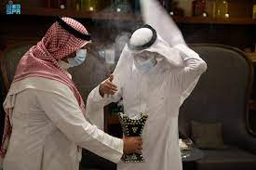
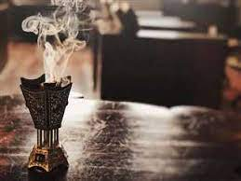
アラビアの文化
おかお：
からだ、ふく、うち
おもい、たかい
おそうじのあと
جريدة المدينة source :
Source : Alharamain perfum
おどり：
https://www.youtube.com/shorts/vMbBoVN2QYk
https://www.youtube.com/watch?v=WM9trvheC5I

